Slide 1
সবাইকে ফুলের শুভেচ্ছা

Slide 2
শিক্ষক পরিচিতি সুব্রত সরকার সহকারী শিক্ষক(গ্রন্থাগার ও তথ্য বিজ্ঞান) ঘোড়াশাল আলহাজ্ব রকিব উদ্দীন আহমেদ বালিকা উচ্চ বিদ্যালয়,মুরাদনগর,কুমিল্লা । মোবাইল নম্বরঃ ০১৭১৩১২৬৩৪৬

Slide 3
পাঠ পরিচিতি
শ্রেনিঃ ৭ম
বিষয়ঃ বাংলা ১ম পত্র
পাঠের বিষয়ঃ কবিতা
সময়ঃ ৪৫মিনিট

Slide 4
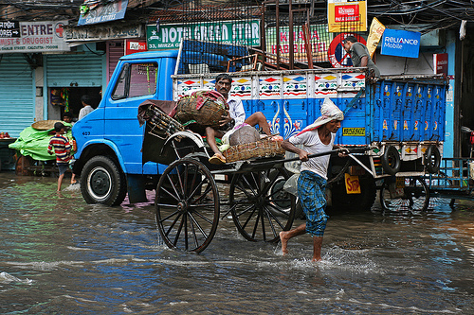
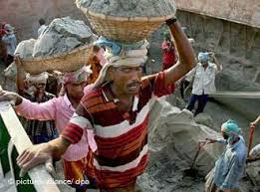
উপরের ছবিগুলো দেখ এবং চিন্তা কর।

Slide 5
আজকের পাঠ :
কুলি-মজুর

Slide 6
শিখন ফল
নতুন শব্দের অর্থ ও বাক্য তৈরি করতে পারবে ।
কবিতাটির সারমর্ম ব্যাখ্যা করতে পারবে।
কবি পরিচিতি বলতে পারবে ।

Slide 7
কবি কাজী নজরুল ইসলাম-জন্ম-১১ই -১৩০৬সালে(২৪শে মে১৮৯৯) মৃত্যু ১২ই ভাদ্র ১৩৮০সালে (২৯শে আ:১৯৭৬)

Slide 8
একক কাজ
কাজী নজরুল ইসলাম কত সালে জন্ম গ্রহণ করেন ?
কাজী নজরুল ইসলামের তিনটি কাব্যগ্রন্থের নাম লিখ?

Slide 9
সমাধান
১ । ১৩০৬সালে।
২।সাম্যবাদী,বিষেরবাঁশী,ছায়ানট

Slide 10
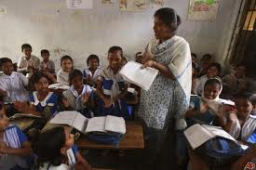
আর্দশ পাঠ

Slide 11
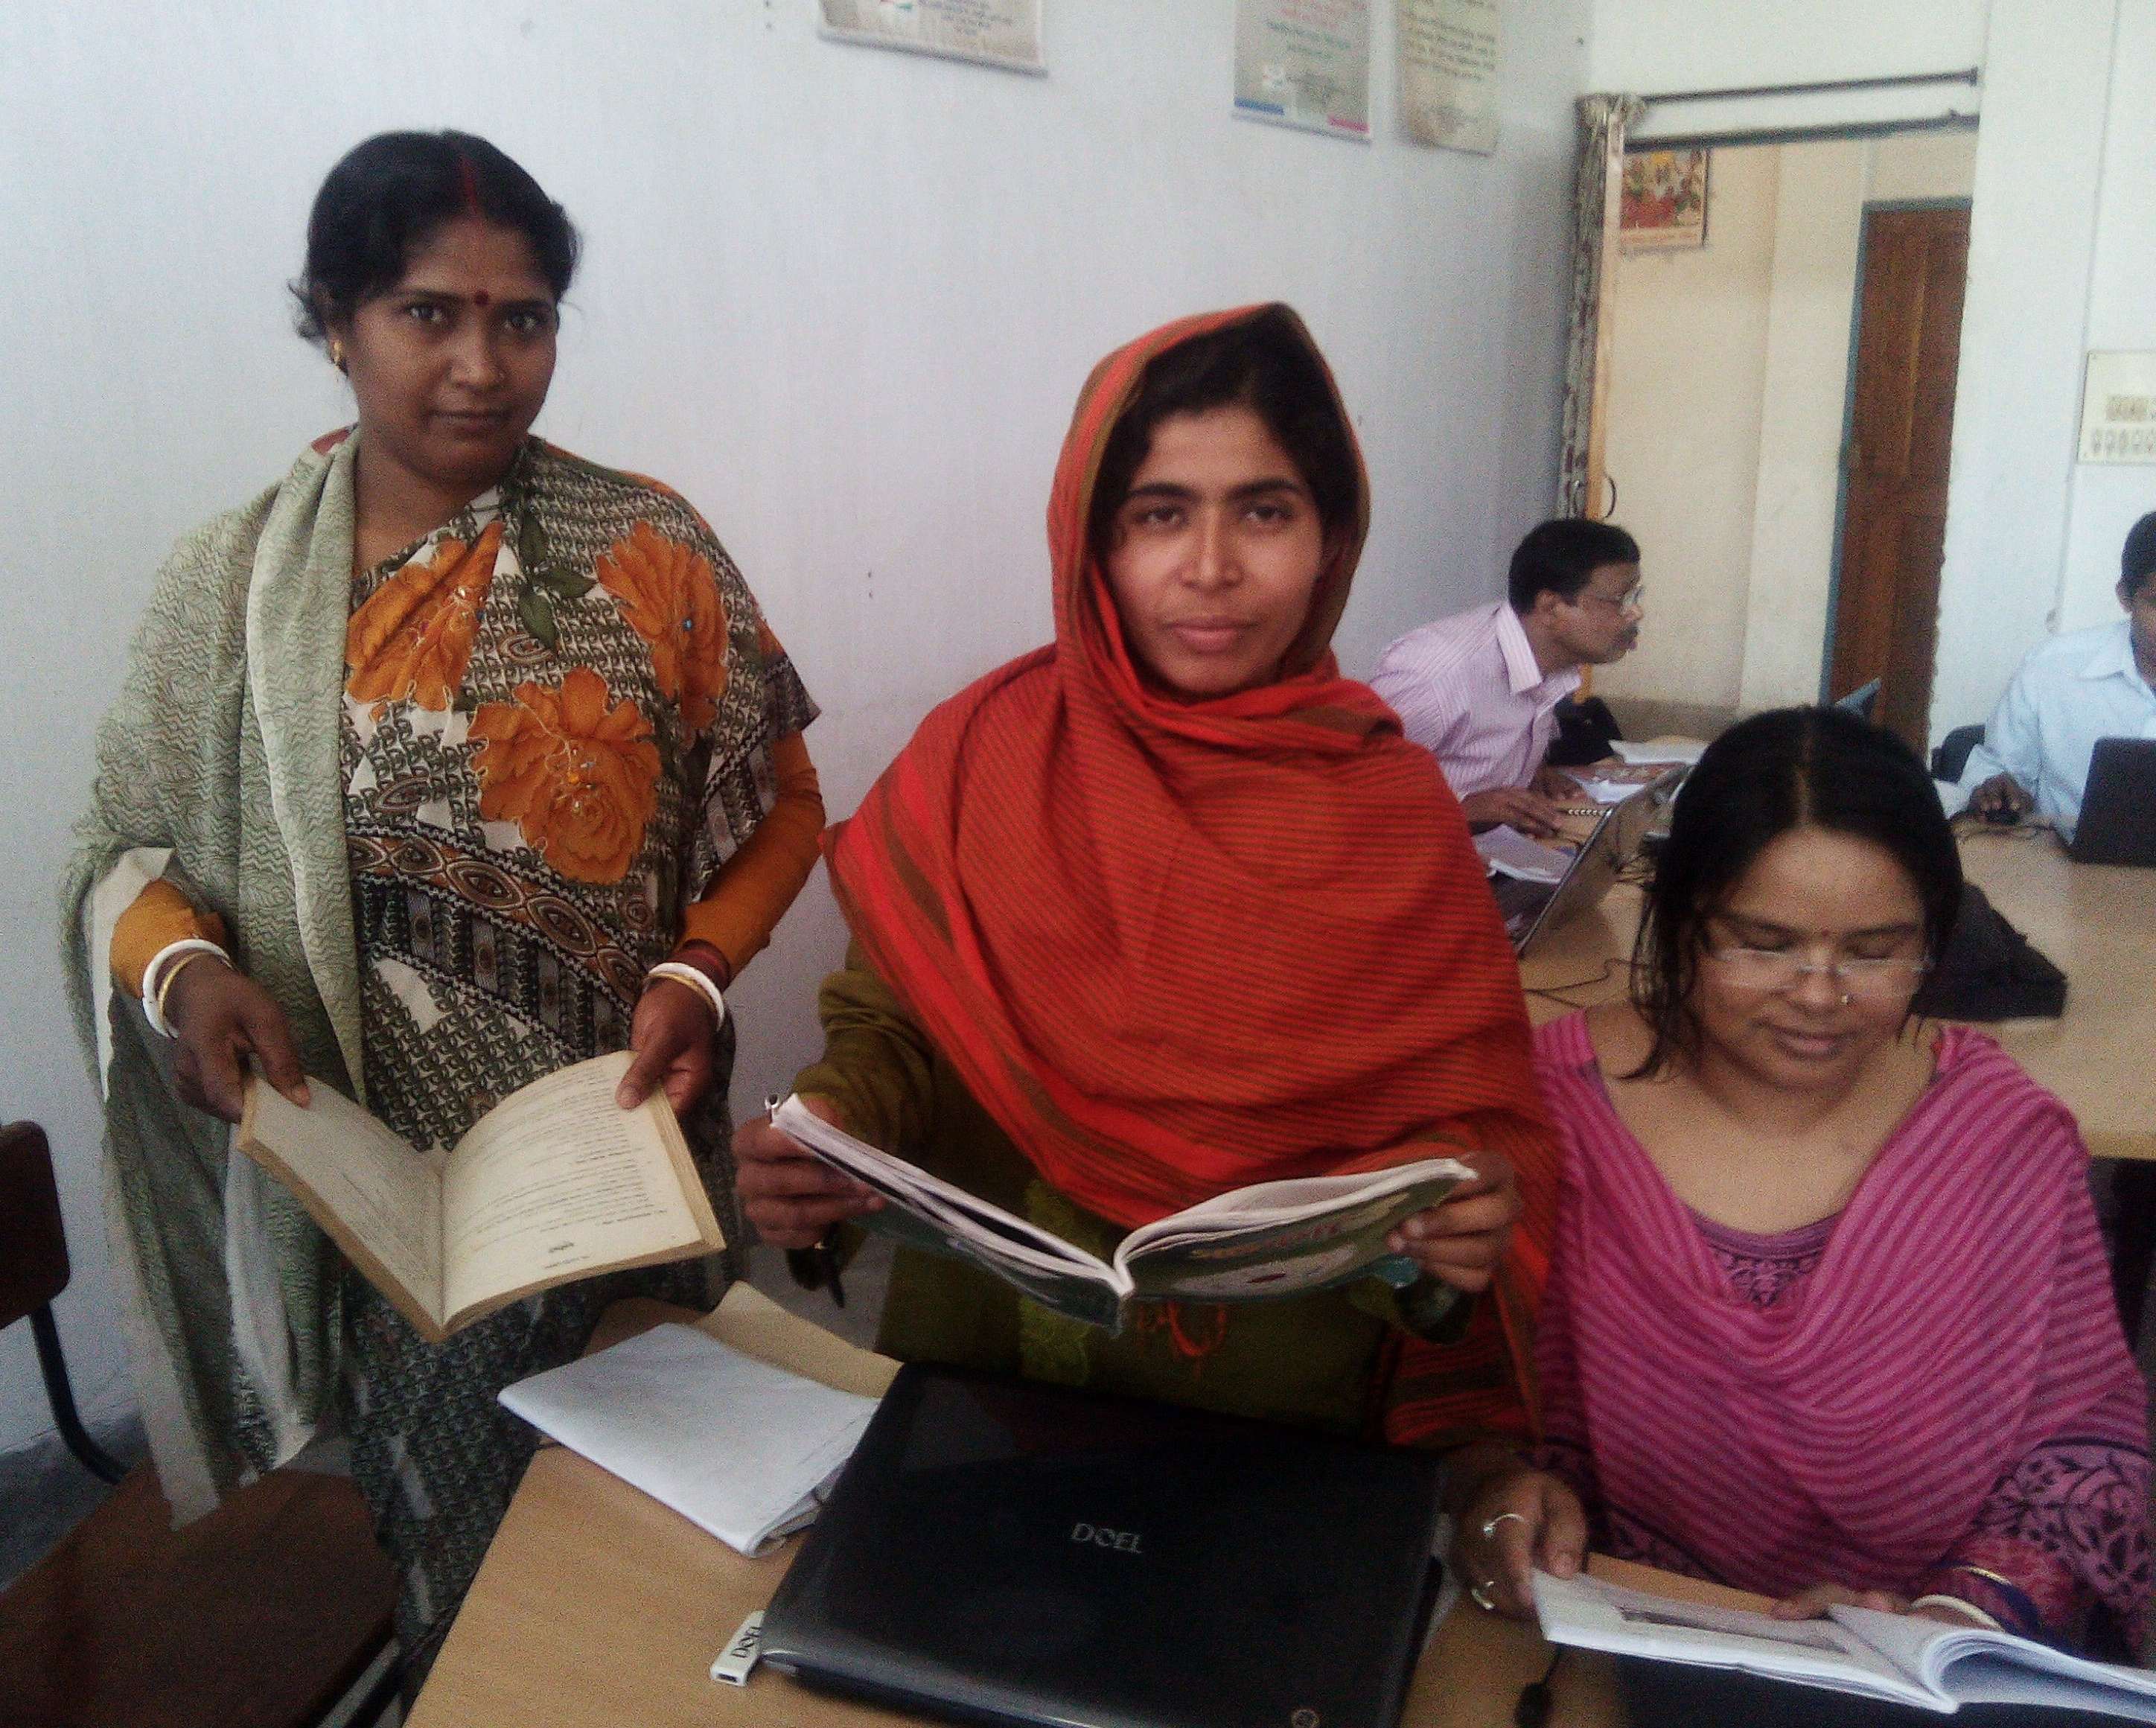
নিরব পাঠ

Slide 12
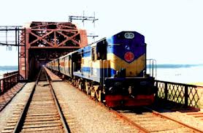
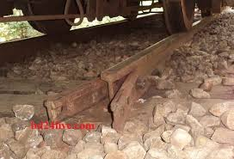
প্রদত্ত শব্দ
শব্দের অর্থ
বাষ্প-শকট
রেলগাড়ি
পাথর
গাঁইতি

Slide 13
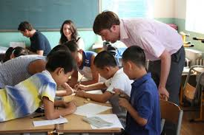
দলীয় কাজঃ
কবিতাটির সারমর্ম ব্যাখ্যা কর।

Slide 14
মূল্যায়ন
বেতন দিয়াছ?-চুপ রও যত মিথ্যাবাদীর দল!
কত পাই দিয়ে কুলিদের তুই কত ক্রোর পেলি বল?
উদ্দীপকে কবি কাদের বেতন দেওয়ার কথা বলেছেন।
১। দেখিনু সেদিন রেলে-এ চরণের ‘দেখিনু’শব্দের প্রকৃত ভাব-
ক) দেখে খ) দেখিয়া
গ) হেরি ঘ) দেখলাম

Slide 15
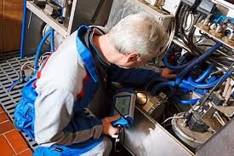
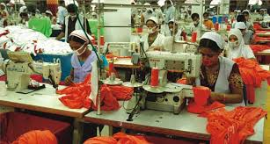
বাড়ির কাজ
তোমার পরিচিত বিভিন্ন শ্রেণি পেশার মানুষের একটি তালিকা প্রণয়ন কর।

Slide 16
ধন্যবাদ

